Slide 1
대학글쓰기와 전제들
대학글쓰기 제1부 제1장

Slide 2
목 차
대학글쓰기란 무엇인가
대학글쓰기의 전제들
질문 및 연습문제

Slide 3
학습 목표
대학글쓰기의 기본 성격은?
학술적 글쓰기가 갖춰야 하는 요건은?
학술적으로 가치가 있는 글은 어떤 글인가?
학문적으로 소통되는 글에서 발견되는 공통적인 요소는?

Slide 4
대학글쓰기란 무엇인가
대학과 대학글쓰기
대학의 본질적 기능: 학문 탐구 및 진리 탐구
대학글쓰기의 요체: 학술적 글쓰기
학술적 글쓰기(academic writing)란
아카데미(academy) : 학문 공동체의 의미
아카데메이아(academia) : 플라톤이 아카데모스(Akademos)의 신역에 세운 학문 기관
17세기: 고등 교육기관의 의미, 19세기: 대학이나 학문 세계 전체 지칭
아카데미 정신 : 세계 즉, 인간, 사회, 자연에 관한 진리 탐구
“나는 플라톤을 사랑한다. 그러나 진리를 더 사랑한다.”(아리스토텔레스)
학술적 글쓰기 : 진리 추구의 자유에 기반을 두고 지식을 생산하는 것을 목적으로 하는 글쓰기

Slide 5
대학글쓰기란 무엇인가
학술적 글쓰기의 종류
학위논문
소논문(일반논문)
연구 및 실험 보고서(설문, 답사, 관찰, 관측, 실험, 실습)
비평문(논평문)
학술에세이 : 문제의식을 갖고 어떤 방식으로든 연구 주제에 대한 이해를 확장하고 자신의 의견을 정당화하는 내용을 포함한 글
학술적 글쓰기의 종류
비형식적 ← → 형식적
에세이 | 비평문 | 소논문/학위논문

Slide 6
대학글쓰기란 무엇인가
학술적 글쓰기의 조건
논증 중심의 내용적 조건을 갖추어야 한다
문제의식에 입각하여 주제를 정하고, 관련된 자료 검토 후 주장을 세우고, 주장을 정당화하기 위한 논증 과정을 포함해야 함
일정한 형식적 조건을 갖추어야 한다
인문학 글쓰기 : 서론(연구 목적과 필요성, 연구 방법 제시 등), 본론(연구의 핵심 내용 전개 등), 결론(연구의 요약 및 의의 제시 등)
과학 글쓰기: IMRAD(서론Introduction, 연구 대상(재료) 및 방법Materials and Methods section, 결과 및 토의Results and Discussion)
각주 및 참고문헌 제시: 인용과 각주, 참고문헌
윤리적 조건을 갖추어야 한다
연구의 진실성: 표절, 변조, 위조 없이 정직하게 글쓰기
표절은 개인/집단의 학문적 능력을 약화, 학문 공동체의 발전 저해

Slide 7
대학글쓰기의 전제들
<목차>
글쓰기의 주체는 나다
다르게 말해야 다르게 생각할 수 있다
소통하기 위해서는 글쓰기의 규칙을 지켜야 한다
대학글쓰기, 특히 논증에서 주장은 확률적으로 옳은 것이다

Slide 8
대학글쓰기의 전제들
1. 글쓰기의 주체는 나다 (교재 15-19쪽)
내가 쓴 글과 남이 쓴 글은 구분되어야 한다
독창성(originality)의 요건
- 새로운 사실의 발견 : 예) 블랙홀 관측
- 새로운 주장 : 예) 투탕카멘왕의 사망 원인
- 새로운 방법 : 예) 운동에 대한 다양한 시각

Slide 9
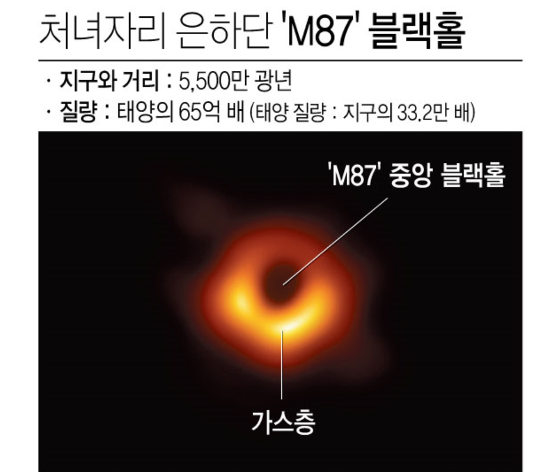
대학글쓰기의 전제들
새로운 사실의 발견이나 발명의 예: (교재 16쪽)
2019년 10대 과학 연구 성과 선정
사건 지평선 망원경 (EHT) 팀이 2019년 4월 『천체물리학 저널 레터스』에 사진 공개
이 사진은 블랙홀을 찍은 것이 아니라 블랙홀의 그림자
이 사진으로 일반 상대성 이론이 옳은 가설임이 증명
최초의 블랙홀 촬영 사진
상상도가 아닌 실제 모습의 블랙홀 사진을 볼 수 있게 됨

Slide 10
대학글쓰기의 전제들
기존의 주장과 다른 새로운 주장의 예: (교재 16-17쪽)
고대 이집트 제18왕조의 12대 파라오 투탕카멘의 사망 원인
1. 2002년: 투탕카멘 타살설
- 증거: 1968년 X선 촬영으로 확인한 두개골 손상
2. 2005년: 말라리아 감염설
- 증거: CT 촬영으로 무릎 골절 이후 말라리아 감염 합병증
3. 2007년: 전차에서 떨어져서 후유증으로 사망
- 증거: 2005년의 증거
4. 2010년: 근친 결혼으로 인한 유전병으로 사망
- 증거: CT 촬영+DNA 분석 결과, 유전병인 내반족 기형, 겸상적혈구 질환,
여성의 골반, 유전적 언청이 증상 확인

Slide 11
대학글쓰기의 전제들
새로운 방법 혹은 시각의 예: (교재 17-18쪽)
16~17세기 과학사의 획기적 전환 중 하나: 운동에 대한 관념 변화
아리스토텔레스의 운동관
운동은 한 본질이 다른 본질로 변화하는 과정
운동의 이해에서 중요한 것은 변화의 목적 이해
변화의 결과로 가지게 되는 본질 자체가 목적
물체의 운동은 외부의 힘의 작용에 의해 사물의 본질이 변화한 것으로 파악
뉴턴의 운동관
운동 자체를 그 물체의 상태로 봄
우주의 모든 사물은 운동하는 물질 입자로 구성
모든 현상을 물질과 그것의 운동으로 설명
운동과 정지 모두 물체의 상태, 상태 변화를 일으키는 원인 파악(운동 제2법칙)

Slide 12
대학글쓰기의 전제들
독창적이고 참신한 글을 쓰려면?
글쓰기의 가장 기본은 대상에 대한 새로운 인식과 그것을 바탕으로 한 창의적인 사고
대상을 새롭게 인식한다는 것 - 새로운 의미와 가치의 발견
새로운 사실과 의미를 발견하려면?
대상이나 현상을 자세하고 꼼꼼하게 관찰하라
고정관념 혹은 통념에서 벗어나라
대상이나 현상의 이면을 고려하라
또 다른 가능성을 항상 염두에 두라
질문하고 또 질문하라
다양한 관점과 시각을 전제하고 사물이나 현상을 바라보라

Slide 13
대학글쓰기의 전제들
2. 다르게 말해야 다르게 생각할 수 있다 (교재 19-20쪽)
창의적으로 사고하려면 새로운 언어 표현을 사용하라
조지 레이코프: ‘언어적 프레임’이 중요하다고 하면서 “다르게 생각하려면 다르게 말해야 한다.”고 주장
프레임: 특정한 언어와 연결되어 연상되는 사고의 체계를 의미. 즉 우리가 세상을 바라보는 방식을 형성하는 정신적 구조물. 이러한 프레임이 언어를 통해 형성되고 드러남
- 예: 영웅과 악당의 프레임. 미혼/기혼/비혼(미혼의 이데올로기에 반대하여 만들어진 단어). 정치권의 정책 네이밍.
세상과 사물을 새롭게 해석하려면 다른 개념, 다른 프레임을 가져야 한다.

Slide 14
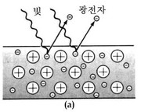

대학글쓰기의 전제들
2. 다르게 말해야 다르게 생각할 수 있다 (교재 21-22쪽)
과학적 사고 역시 언어적 표현과 밀접한 관련이 있다
토마스 쿤: 과학 혁명의 역사는 ‘패러다임 변화의 역사’라고 주장
패러다임: 한 시대의 사회 전체가 공유하는 이론이나 방법, 문제의식 등의 체계를 의미. 즉 특정한 기간 사람들이 사물이나 자연 현상을 해석하는 ‘지배적이고 집단적인 사고의 패턴’.
빛의 입자설
빛의 파동설

Slide 15
대학글쓰기의 전제들
3. 소통하기 위해서는 글쓰기 규칙을 지켜야 한다 (교재 22쪽)
모든 글은 독자를 전제로 하고 있다
글쓰기는 나의 생각과 감정을 타인과 공유하면 좋겠다는 욕망, 나아가 그것들을 인정받고 싶다는 욕망에서 출발한다.
글쓰기는 또한 목표 지향적인 것이기도 하다.
자신이 원하는 것을 타인에게서 얻기 위해서 쓰는 것이기도 하므로 내가 원하는 것을 얻기 위해서는 내 생각과 감정을 독자에게 정확하게 전달해야 한다.
저자(나)와 독자가 공유하고 있는 글쓰기의 규칙을 지켜야 한다.

Slide 16
대학글쓰기의 전제들
소통을 위한 글쓰기 예시1 (교재 22-23쪽)
최재천의 유학 경험 - 독자의 기대와 글쓰기 규칙의 연관성
(전략) 미국에 처음 유학을 가서 참으로 힘든 경험을 했습니다. 문학 소년이랍시고 제 나름대로 닦아온 문학적 글쓰기 하고 미국에서 새롭게 배우던 영어로 하는 과학적 글쓰기가 너무나 다른 데서 오는 어려움을 처음에는 정말 어떻게 극복해야 할지 막막해서 고민을 많이 했습니다. 문학적 글쓰기에서는 결론부터 이야기하면 안 되잖아요. 감칠맛 나게 잘 끌고 가서 마지막에 클라이맥스로 데려갔다고 내려놓고 뭐 이런 걸 해야 되는데 과학은 결론부터 얘기해야 하잖아요. 그것도 영어로 써야 하는데, 이 영어가 가지는 언어의 독특함이 있어요. 제가 영어로 글을 쓰면 그 글을 미국에서 처음 사귄 제 친구가 늘 읽어줬어요. 한 칠팔 개월을 그렇게 하다가 어느 날 그 친구가 끊임없이 저한테 고치라고 지적했던 부분이 안 고쳐지니까 일종의 퍼포먼스를 했는데 그게 저한테는 아주 충격적이었어요. 제가 준 글을 뒷장부터 거꾸로 정렬해서 저한테 그냥 돌려주는 거예요. ‘결론부터 앞에 써라’ 이거죠. (후략)
-최재천, ｢정확성과 경제성과 우아함, 그리고 치열성｣, 『글쓰기의 최소 원칙』, 룩스문디, 2008.

Slide 17
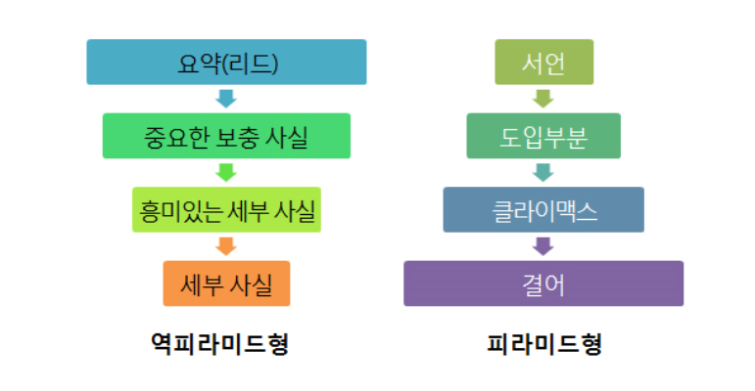
대학글쓰기의 전제들
소통을 위한 글쓰기 규칙 : 구성의 요건 (교재 24쪽)
문학적 글쓰기와 과학적 글쓰기의 대비
피라미드형 글쓰기와 역피라미드형 글쓰기

Slide 18
대학글쓰기의 전제들
소통을 위한 글쓰기 규칙 : 구성의 요건 (교재 24쪽)
피라미드형 구성과 역피라미드형 구성
피라미드형 구성 | 역피라미드형 구성
문학적 글쓰기 | 과학적 글쓰기(논증적 글쓰기)
시간 순서에 따라 인과 관계 전개 | 결론(주장)을 먼저 쓰고 근거를 뒤에 씀
삶을 모방함으로 특별한 훈련이 필요 없음 | 교육과 훈련이 요구됨

Slide 19
대학글쓰기의 전제들
소통을 위한 글쓰기 예시2 (교재 24-25쪽)
현재 남한은 세계에서도 손꼽히는 공업 강국이 되었지만, 북한은 가난에 시달리고 있다. 남한은 외부 세계와 공격적인 교역에 나서고 외국 기술을 적극적으로 흡수했지만, 북한은 자급자족의 방침을 따랐기 때문이다. 남한은 무역을 통해 선진 기술에 대해서 배우고 선진 기술을 사들이는 데 필요한 외화를 벌어들였다. 북한도 나름대로 몇 가지 기술적인 업적을 이루어 냈다. 비날론의 대량생산 방법을 개발한 것이 그 한 가지 사례이다. 비날론은 1939년 한국의 과학자가 석회석을 주원료로 하여 개발한 것으로, 나일론 이후 두 번째로 개발된 인조섬유였다. 이 섬유는 쾌적한 직물을 만드는 데 적합하지 않아 다른 곳에서는 전혀 인기를 얻지 못했지만, 북한 사람들은 비날론 덕분에 의류 분야에서 자급자족을 할 수 있었다. 그러나 개발도상국이 선진 기술을 지속적으로 수입하지 않고 혼자 자체적으로 물건을 개발하는 데에는 한계가 있다. 결국 북한은 기술적인 면에서 볼 때 과거-1940년대 일본의 기술과 1950년대 소련의 기술-에 묶여 있고, 남한은 세계에서 손꼽히는 역동적인 기술국가 되었다. 무역이 경제 발전에 도움이 된다는 것을 입증하는 데 이보다 더 좋은 근거가 있을까?
- 장하준, , 『나쁜 사마리아인들』, 이순희 역, 부・키, 2009, 129-130면.

Slide 20
대학글쓰기의 전제들
소통을 위한 글쓰기 규칙 : 논증적 글쓰기의 구성
1. 논증적 글쓰기에서는 주장을 앞에 적는 두괄식 구성을 취한다.
2. 문단을 쓸 때에도 마찬가지이다.
- 문단은 주요 논점, 즉 문단의 주제를 중심으로 통일되어야 한다.
- 논점은 분명해야 하며, 문단에 있는 모든 문장들은 논점과 연관성을 가지고 있어야 한다.(주제문+뒷받침 근거들)
3. ‘대학글쓰기’의 규칙은 구성원들과의 소통을 위해 적응하고 따라야 하는 것이다. 독자가 기대하는 글을 쓰기 위해 학생들은 요구되는 글쓰기의 규칙을 정확하게 익히고 그것에 맞게 글을 쓰는 연습이 필요하다.

Slide 21
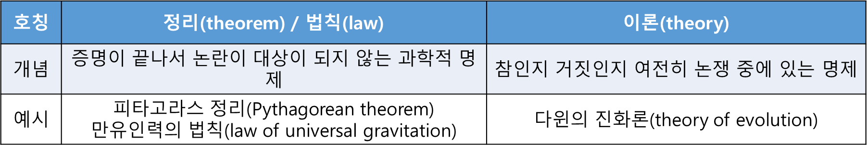
대학글쓰기의 전제들
4. 논증에서 주장은 확률적으로 옳은 것이다 (교재 26-27쪽)
대학글쓰기는 ‘논증하기’가 중심이다
논증 : 나의 주장이 옳다는 것을 근거를 제시하면서 증명하는 것
논증의 정점 - 수학적, 과학적 논증
※ 수학이나 과학의 명제가 항상 100% 옳은 것이 아니며, 계속해서 논쟁을 진행하며 명제를 수정해 나가는 경우가 많다.

Slide 22
대학글쓰기의 전제들
4. 논증에서 주장은 확률적으로 옳은 것이다 (교재 27-29쪽)
주장(명제), 이론은 ‘반증 가능성’이 있다
반증 가능성: 제안된 과학적 명제나 가설이 실험, 또는 관찰로 반증이 될 가능성이 있다는 것.
칼 포퍼: 『열린 사회와 그 적들』(교재 28쪽)
“과학의 방법은 차라리 그 이론을 논박할 수 있는 사실들을 탐색한다고 볼 수 있다. 이것을 우리는 이론을 시험하는 것이라고 말한다. –(중략)- 이론의 과학성을 구성하는 것은, 그 이론을 전복할 수 있는 가능성, 혹은 그 이론의 반증 가능성(falsifiability)이다.”고 주장
과학 이론은 그것을 뒷받침하는 논거에 의해서가 아니라, 반대 증거가 적다는 것이 밝혀질수록 좋은 이론일 가능성이 크다.
아인슈타인의 ‘일반상대성이론’도 여전히 반증 가능성이 있는 ‘이론‘

Slide 23
대학글쓰기의 전제들
4. 논증에서 주장은 확률적으로 옳은 것이다 (교재 27-29쪽)
주장(명제), 이론은 ‘반증 가능성’이 있다
칼 포퍼: “반증할 수 없는 명제는 과학이 아니다”
‘모든 욕구의 근원에는 성적 리비도가 있다’(프로이트) ‘신은 존재한다’
증명하거나 반박할 수 없는 명제: ‘믿음(belief)’
반증 가능성은 과학(science)과 믿음(belief)을 구분하는 중요한 기준
‘반증가능성’은 과학과 가짜 과학을 구분할 필요성을 환기
과학의 이름으로 근거 없는 주장을 퍼트리거나, 맹목적인 믿음을 강요하며, 반론과 토론을 원천 봉쇄하는 주장은 가짜 과학일 가능성이 높음
성실한 과학자는 열린 자세를 가지고 다른 과학자들과의 토론이나 소통에 적극적인 자세를 취해야 한다.

Slide 24
대학글쓰기의 전제들
대학글쓰기의 핵심은 논증 : 논증의 성격
1. 논증에서 명제(주장)은 참인지 거짓인지 여전히 논쟁 중이므로 적절하고 충분한 근거를 제시하여 증명해야 한다.
2. 증명하거나 반박할 수 없는 명제는 논증의 대상이 될 수 없다.
3. 명제(주장)의 논리성, 타당성은 그것을 뒷받침하는 근거에 의해서만이 아니라 ‘반증 가능성’을 통해서도 구성된다.

Slide 25
질문 및 연습문제
연습문제(교재 29~30쪽 연습문제)
다음 글은 조선 효종의 장인이었던 장유가 쓴 글이다. 이 글에서 알 수 있는 글쓰기의 규칙은 무엇인지 설명해 보시오
장유가 생각하는 『신당서』의 문제점은 무엇인가?
장유가 지적한 이항복의 독서 습관의 문제점은 무엇인가?
위의 두 가지를 참고할 때 어떤 글이 좋은 글이라 생각하는가?
생각해볼 문제
여러분의 독서 경험에서 독창적이고 참신하다는 느낌을 받은 글이 있다면, 그 글은 독창성의 세 가지 요건 중 어떤 요건을 갖추고 있는지 생각해 봅시다.

